Slide 1
Cam 2: Dannedd

Slide 2
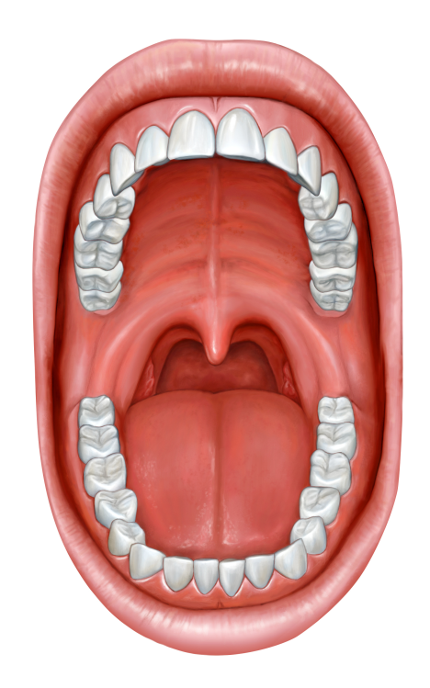
Amcan dysgu
Nodi’r gwahanol fathau o ddannedd dynol a’u swyddogaethau syml
Yn ystod y wers hon byddwn yn dysgu popeth am ddannedd a sut i’w cadw’n iach.
Byddwn yn defnyddio’r dysgu
hwn i’n helpu i ddatblygu ein
cynhyrchion bwyd sy’n llawn
calsiwm yng ngham nesaf y prosiect.

Slide 3
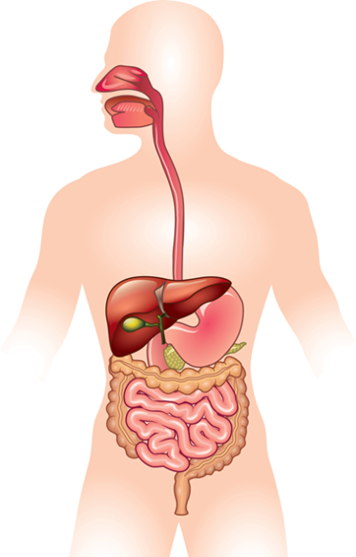
Gadewch i ni gynhesu ein hymennydd gyda ras gyfnewid fertigol!
Gweithiwch fel tîm cyfnewid, i labelu’r diagram gyda phopeth y gallwch ei gofio mor gyflym ag y gallwch!

Slide 4
Archwilio ein dannedd
Defnyddiwch y drych i archwilio’ch dannedd:
  Faint sydd gennych chi?
  Faint o ddannedd siâp gwahanol
  allwch chi eu gweld?

Slide 5
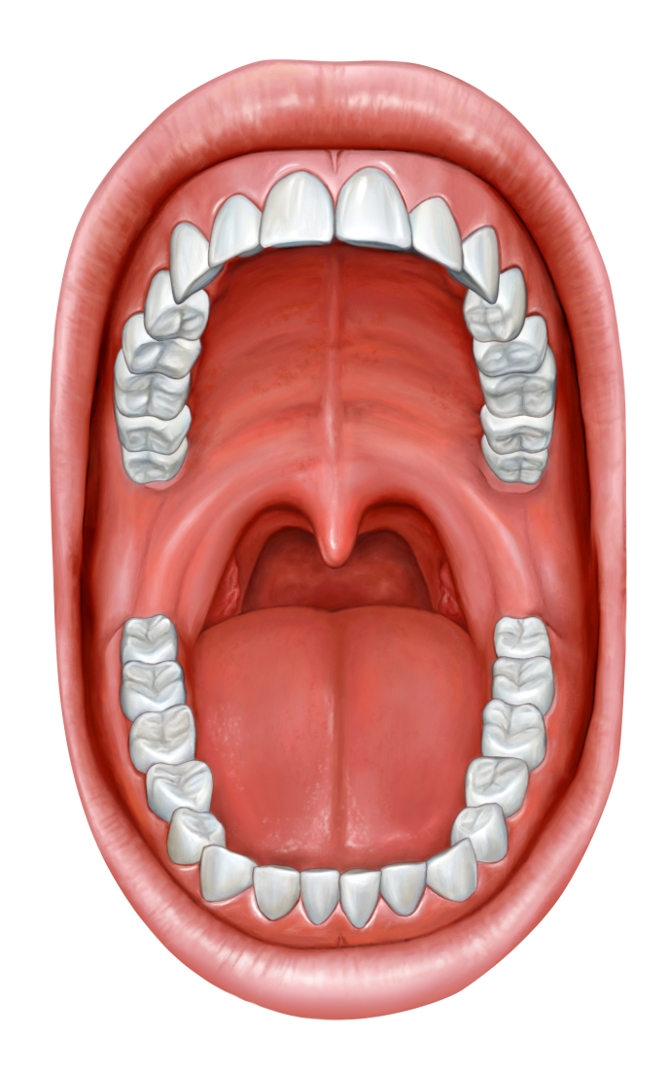
Blaenddannedd
Mae’r blaenddannedd ym mlaen eich ceg.
Fe’u defnyddir ar gyfer brathu darnau o fwyd a dechrau eu cnoi.

Slide 6
Dannedd llygad
Mae’r blaenddannedd ar ochrau eich ceg. Maen nhw’n fwy pigfain na blaenddannedd.
Fe’u defnyddir ar gyfer torri a rhwygo bwyd.

Slide 7
Cilddannedd
Mae’r Cilddannedd yng nghefn eich ceg. Maen nhw’n fwy o faint ac yn fwy gwastad na’ch dannedd eraill.
Fe’u defnyddir ar gyfer gwasgu a malu bwyd.

Slide 8
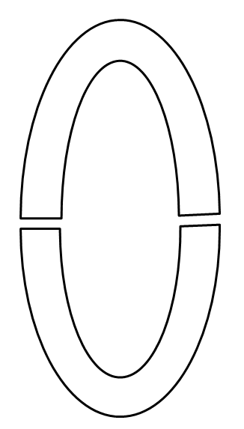
Plotio map dannedd
Defnyddiwch y drych i’ch helpu chi i blotio map o’ch dannedd.
Cofiwch adnabod a labelu’r gwahanol fathau o ddannedd ac egluro beth yw eu swyddi.
Gên uchaf
Gên gwaelod

Slide 9

Cadw ein dannedd yn iach
Mae’n bwysig gofalu am ein dannedd. Gall eu glanhau’n dda, bwyta bwydydd iach, ac ymweld â’r deintydd yn rheolaidd helpu i gadw ein dannedd a’n deintgig yn iach.
Gall rhai bwydydd helpu i gadw ein hesgyrn a’n dannedd yn gryf. Allwch chi feddwl am enghreifftiau?

Slide 10
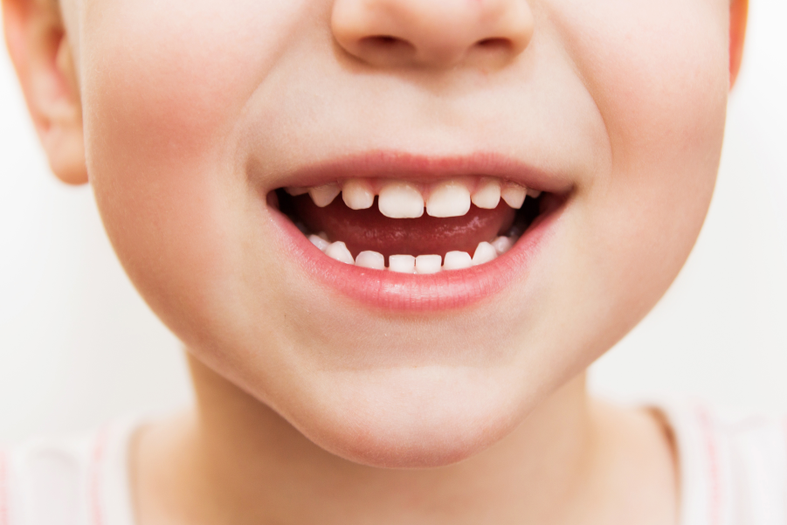
Calsiwm
Mae calsiwm yn bwysig iawn ar gyfer esgyrn a dannedd iach.
Mae cynhyrchion llaeth yn cynnwys calsiwm.
Faint o gynhyrchion llaeth
allwch chi feddwl
amdanynt?

Slide 11

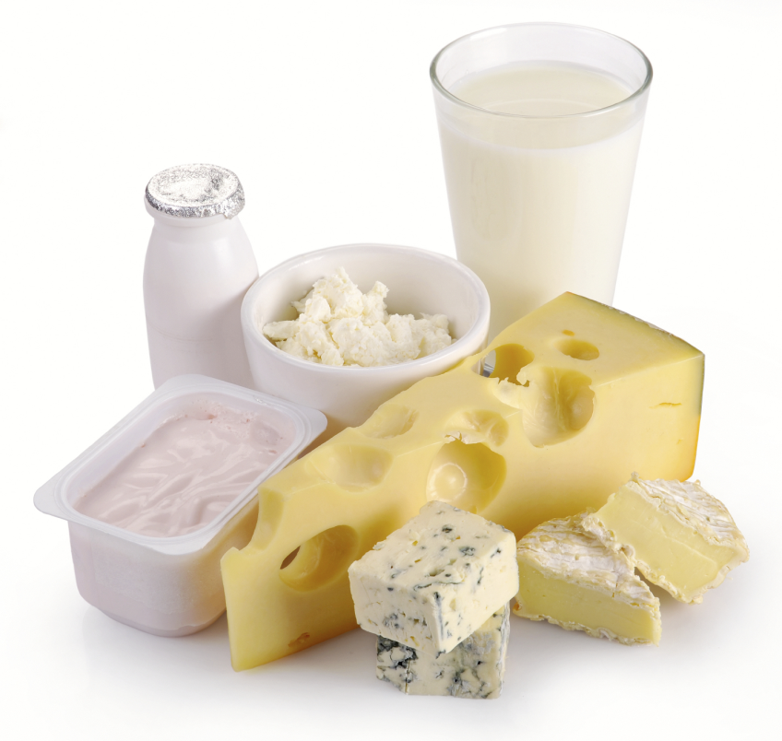
Cynhyrchion llaeth ar gyfer gwên iach!
  Llaeth
  Menyn
  Hufen
  Caws
  Iogwrt

